Slide 1





Slide 2
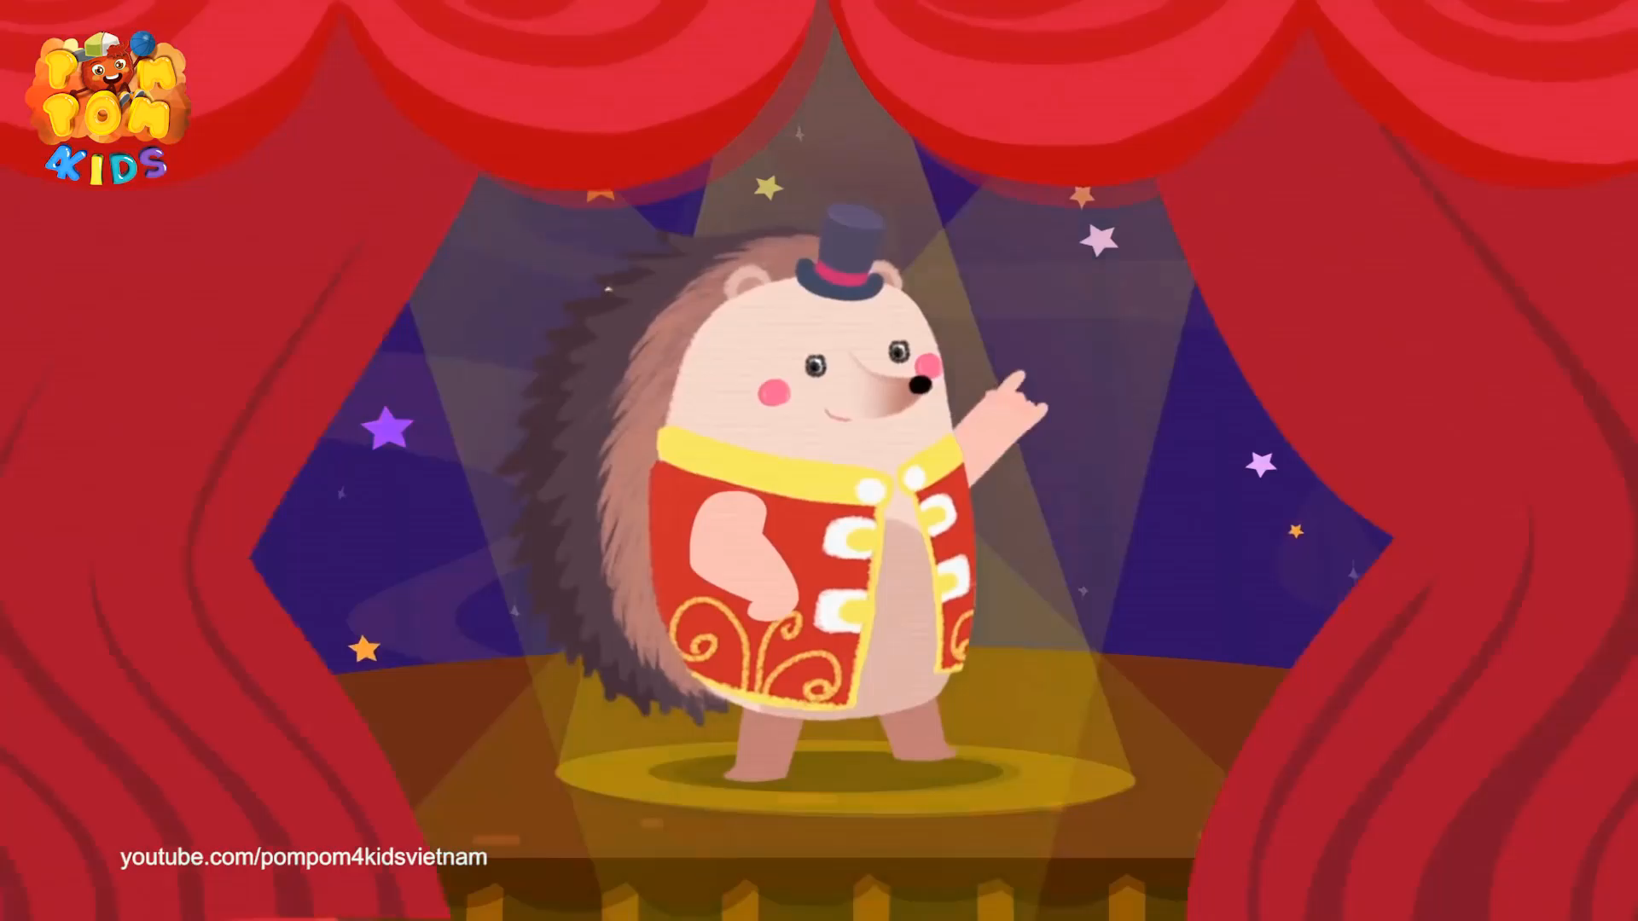

Slide 3



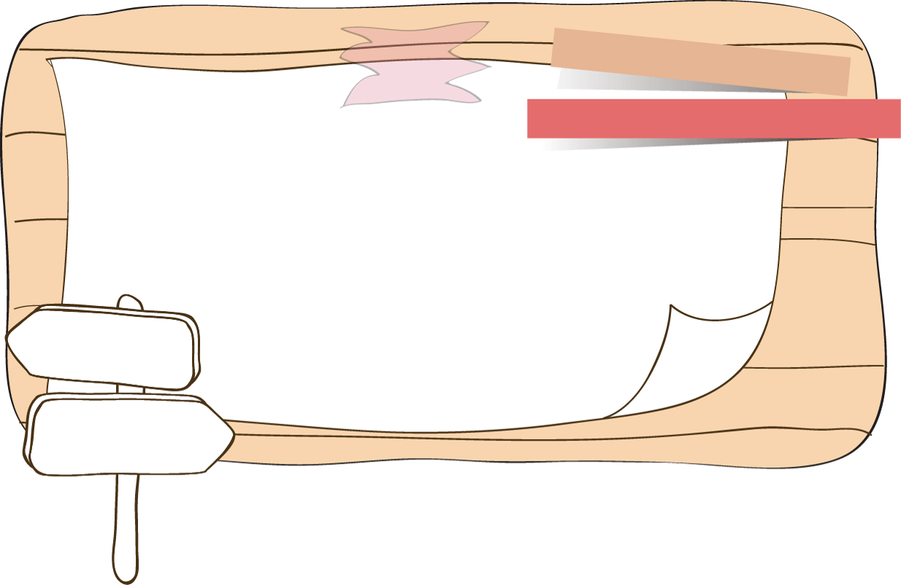





next

Slide 4
790
19
51
59
38
14
307
140
20
581
12
64
412
Giá trị của biểu thức
25 + 40 + 75 là:
23
86
95
1/20
next

Slide 5
79
47
51
59
38
330
26
37
7
51
64
42
Tìm hiệu của
43 330 và 43 000
12
23
86
95
2/20
next

Slide 6
79
5
208
59
38
940
397
44
890
20
64
462
12
145 + 890 = …+145
23
86
95
3/20
next

Slide 7
300
5351
13
59
4309
872
95
42
64
Tính tổng của
180 và 120:
12
86
4/20
next

Slide 8
exit

Slide 9


Slide 10
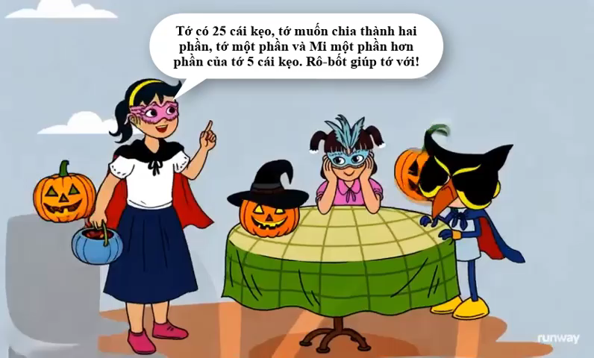

Slide 11
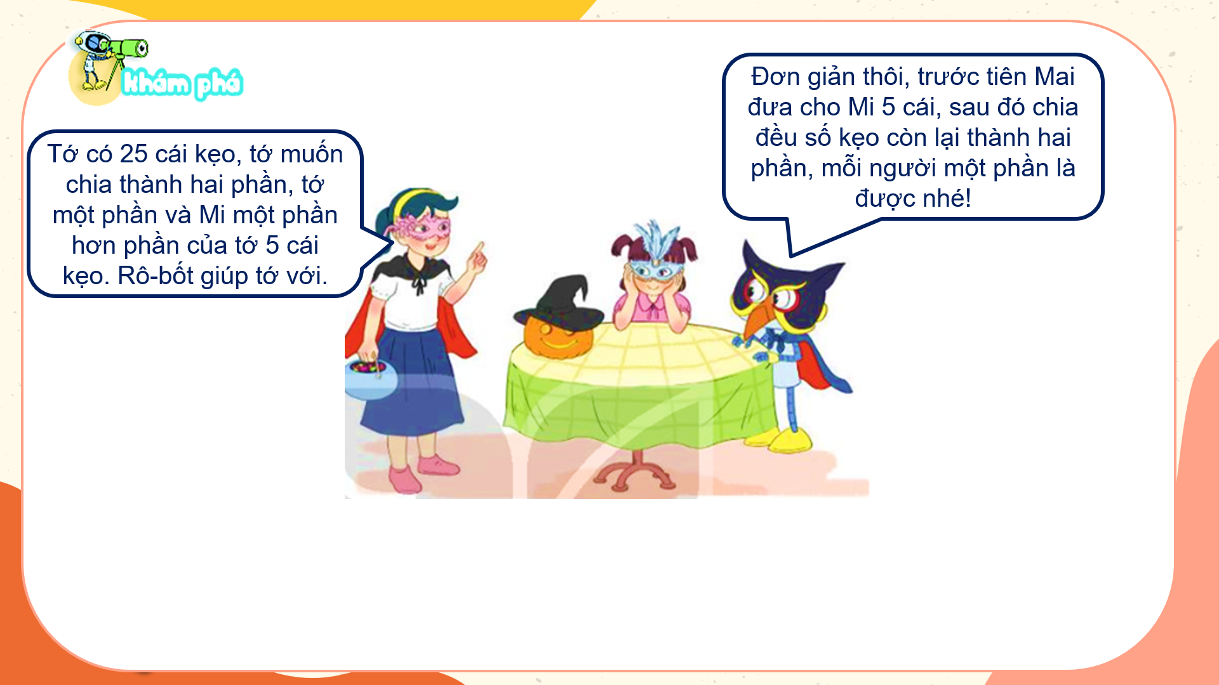

Slide 13
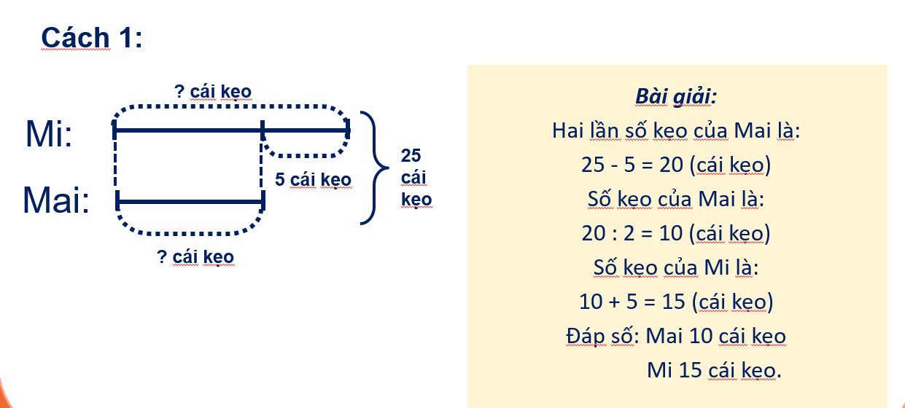
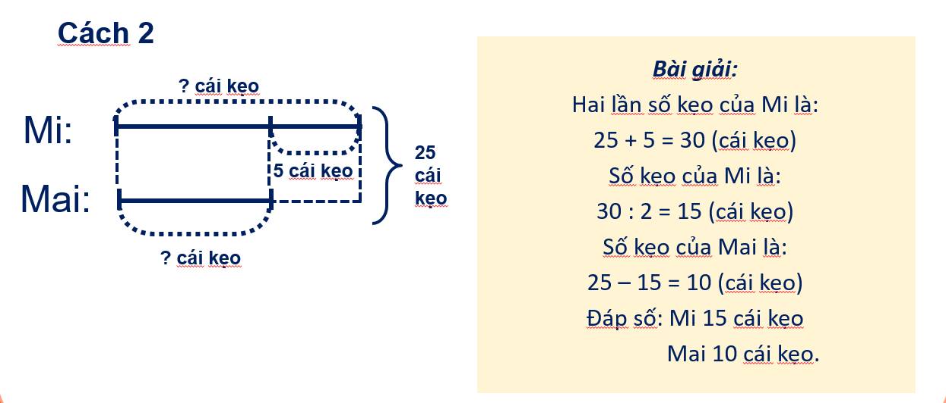

Slide 14

Quy tắc tìm số bé và tìm số lớn:
(Tổng – hiệu): 2
Số bé =
(Tổng + hiệu): 2
Số lớn =

Slide 15
Cách giải bài bài toán.
Tìm hai số khi biết tổng và hiệu của hai số đó:
CÁCH 1:
B1. Số bé = (Tổng – Hiệu) : 2
B2. Tìm số lớn = Tổng – số bé (vừa tìm được) hay lấy số bé cộng với hiệu.
B3. Ghi đáp số
CÁCH 2:
B1. Số lớn = (Tổng + Hiệu) : 2
B2. Tìm số bé = Tổng – số lớn (vừa tìm được) hay lấy số lớn trừ đi hiệu.
B3. Ghi đáp số

Slide 16


Slide 17
1. Mẹ đem ra chợ bán 80 quả trứng vịt và trứng gà, trong đó trứng gà nhiều hơn trứng vịt 10 quả. Hỏi mẹ đem ra chợ bán bao nhiêu quả trứng gà, bao nhiêu quả trứng vịt?
Cách 1:
Bài giải
Số quả trứng vịt là:
(80-10) : 2 = 35 (quả)
Số quả trứng gà là:
35 + 10 = 45 (quả)
Đáp số: Trứng gà: 45 quả
Trứng vịt: 35 quả
Cách 2:
Bài giải
Số quả trứng gà là:
(80 + 10) : 2 = 45 (quả)
Số quả trứng vịt là:
80 – 45 = 35 (quả)
Đáp số: Trứng gà: 45 quả
Trứng vịt: 35 quả

Slide 19
2. Mai hơn em Mi 3 tuổi. Năm nay tổng số tuổi của hai chị em là 15 tuổi. Hỏi năm nay Mai mấy tuổi, em Mi mấy tuổi?
Cách 1:
Bài giải:
Tuổi của Mi là:
(15-3) : 2 = 6 (tuổi)
Tuổi của Mai là:
6 + 3 = 9 (tuổi)
Đáp số: Mi 6 tuổi
Mai 9 tuổi
Cách 2
Bài giải:
Tuổi của Mai là:
(15+3) : 2 = 9 (tuổi)
Tuổi của Mai là:
9 - 3 = 6 (tuổi)
Đáp số: Mi 6 tuổi
Mai 9 tuổi

Slide 20
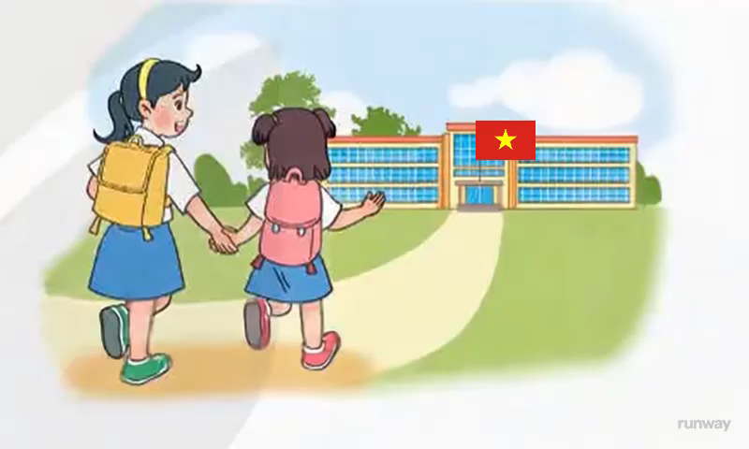

Slide 22
DẶN DÒ
Về nhà ôn tập lại cách làm bài toán tìm hai số khi biết tổng và hiệu của hai số đó.

Slide 23



Xin chào tạm biệt
các thầy cô và các em học sinh!

